Slide 1
SoC 설계 및 프로그래밍 Term Project
Text Adventure
<5조>
2017113720 전상우
2017117939 이자강
2016117270 김애리

Slide 2
Contents
Text Adventure Project 소개
Text Adventure 구현 과정
Text Adventure 동작
소감

Slide 3

1. Text Adventure Project 소개
목 표
Text Adventure 란?
Interrupt를 활용해서 Text LCD, Push Button, 7-segment로 Text Adventure를 구현한다.
Text LCD에 현재 상황이 문장으로 출력된다.
Push Button을 누르면 이전/다음 문장 출력, 상황 선택, Reset이 가능하다.
7-segment로 게임 진행 시간을 알 수 있다.

Slide 4
2. Text Adventure 구현 과정
PL 영역 : Interrupt IP, Text LCD IP, 7-segment IP, Push Button IP를 하나로 합친다.
각 IP를 연결하여 사용하는데, 핀 중복 문제 및 Clock 문제가 발생하였다.
예를 들어, 벡터로 표현된 Pushbutton 중 1개의 포트에만 접근하는 것이 불가능하다.
원인 : Interrupt의 pb[0]와 Text LCD, Segment의 Reset Pin이 ‘Y18’로 겹친다.
해결 : IP를 재설계하여 pb[3]에 신호가 들어 올 경우 Reset 기능을 할 수 있도록 수정하였다.

Slide 5
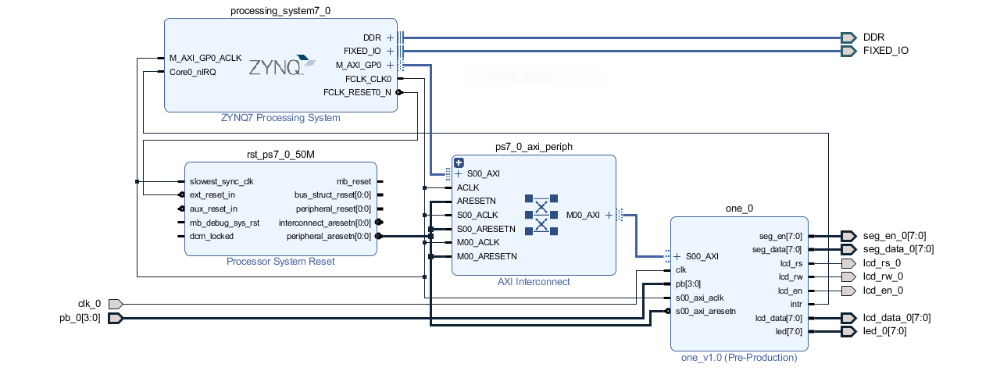
2. Text Adventure 구현 과정
PL 영역 : Interrupt IP, Text LCD IP, 7-segment IP, Push Button IP를 하나로 합친다.

Slide 6
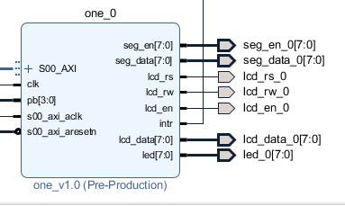
2. Text Adventure 구현 과정
PL 영역 : Interrupt IP, Text LCD IP, 7-segment IP, Push Button IP를 하나로 합친다.

Slide 7
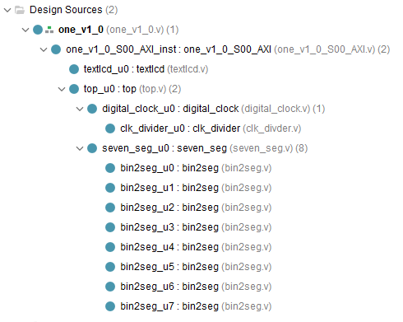
2. Text Adventure 구현 과정
PL 영역 : Interrupt IP, Text LCD IP, 7-segment IP, Push Button IP를 하나로 합친다.

Slide 8
2. Text Adventure 구현 과정
PL 영역 : Interrupt IP, Text LCD IP, 7-segment IP, Push Button IP를 하나로 합친다.
결론
: pb[3] 버튼을 누를 경우 각각의 하드웨어들이 초기화 되도록 하였다. 또한 세븐 세그먼트는 현재 시각을 나타내는 것이 아니라 단순한 진행 시간을 나타내기 때문에 PL 영역에서 HDL을 통한 기능만으로 설계를 마무리했다.

Slide 9
2. Text Adventure 구현 과정
PS 영역 : AXI 버퍼 레지스터 값을 PS로 가져온다.
통합된 IP에서 인터럽트 버튼 값을 읽어오면, TextLCD의 글자가 깨진다.
원인 : LCD AXI 레지스터와 Push Button AXI 레지스터 주소가 겹친다.
해결 : 인터럽트 주소를 정상적인 주소로 변경하여 해결하였다.

Slide 10
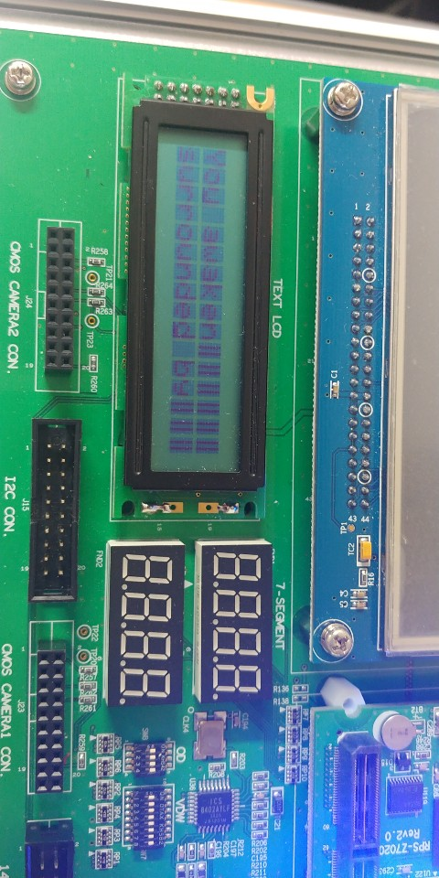
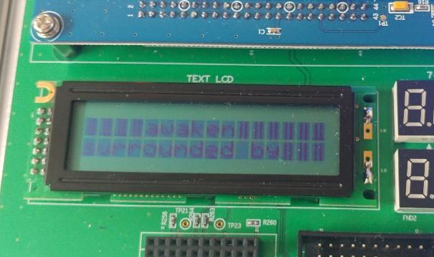
2. Text Adventure 구현 과정
PS 영역 : AXI 버퍼 레지스터 값을 PS로 가져온다.
PB 0
누르면

Slide 11
2. Text Adventure 구현 과정
PS 영역 : AXI 버퍼 레지스터 값을 PS로 가져온다.
ONE_mReadReg(XPAR_ONE_0_S00_AXI_BASEADDR, ONE_S00_AXI_SLV_REG8_OFFSET);
ONE_mWriteReg(XPAR_ONE_0_S00_AXI_BASEADDR, ONE_S00_AXI_SLV_REG8_OFFSET, 0);
C코드의 OFFSET을 수정해서 문제를 해결했다.

Slide 12
2. Text Adventure 구현 과정
PS 영역 : 상태 머신 구현
현재 상태에서 입력에 따라 다음 상태와 출력이 결정되는 상태 머신을 구현
문제점 : 매우 복잡하게 얽힌 상태들을 정확하게 Text LCD에 출력해야 한다.
해결 : 각 상태들의 데이터를 저장한 상태 Table을 해석하는 것으로 해결하였다.

Slide 13
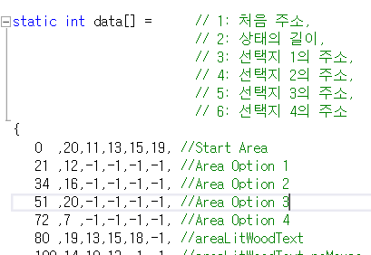
2. Text Adventure 구현 과정
PS 영역 : 상태 머신 구현
상태 Table의 일부분
6개 단위로 각 상태의 정보들을 저장한다.

Slide 14
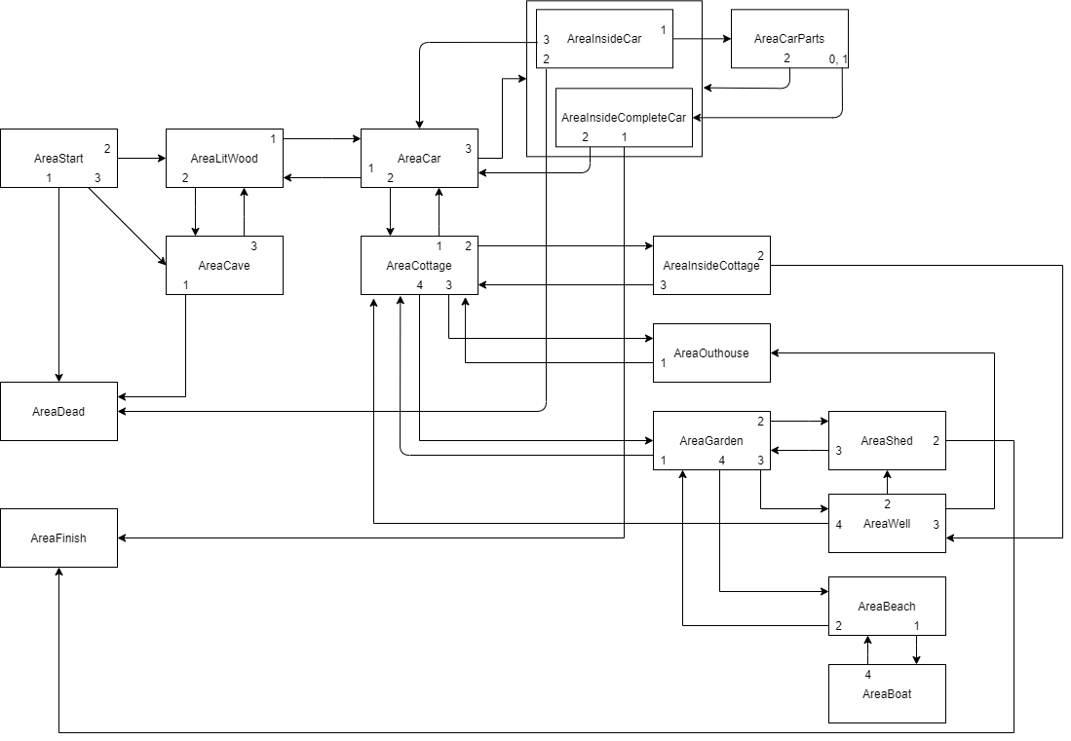
2. Text Adventure 구현 과정
PS 영역 : 상태 머신 구현
조건은 고려하지 않고 입력만 고려한 상태 머신도

Slide 15
2. Text Adventure 구현 과정
PS 영역 : 상태 머신 구현
결론
: 게임 플레이에 필요한 17개의 상태, 22개의 게임 내 조건변수, 69개의 상태 설명 문자열, 1050개에 달하는 이중 문자열 데이터를 상태 Table을 통해 해석하고, 정형화된 동작을 하게끔 하는 것이 최종 목표였으며, 이를 정확히 구현해냈다.

Slide 16
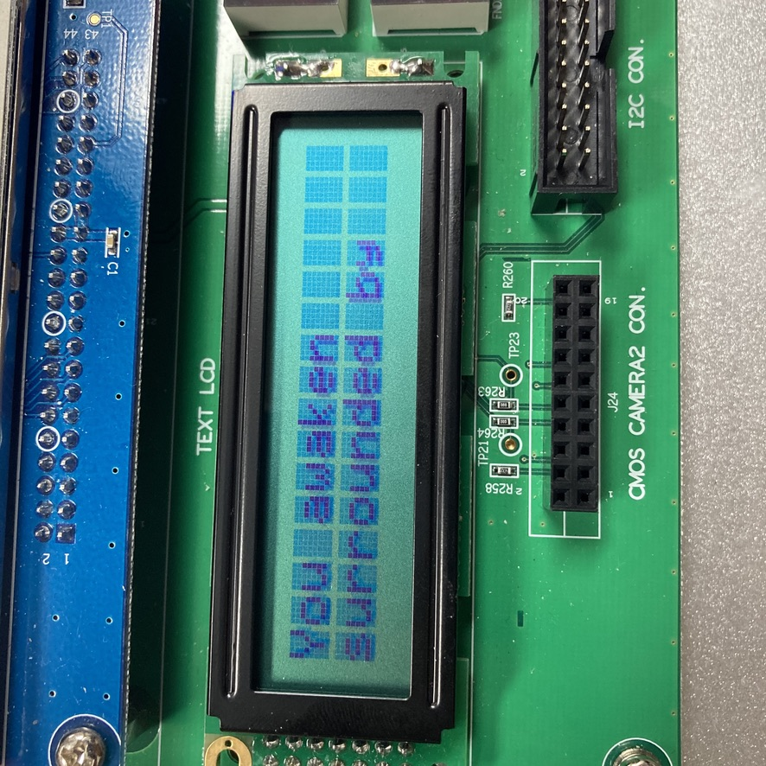
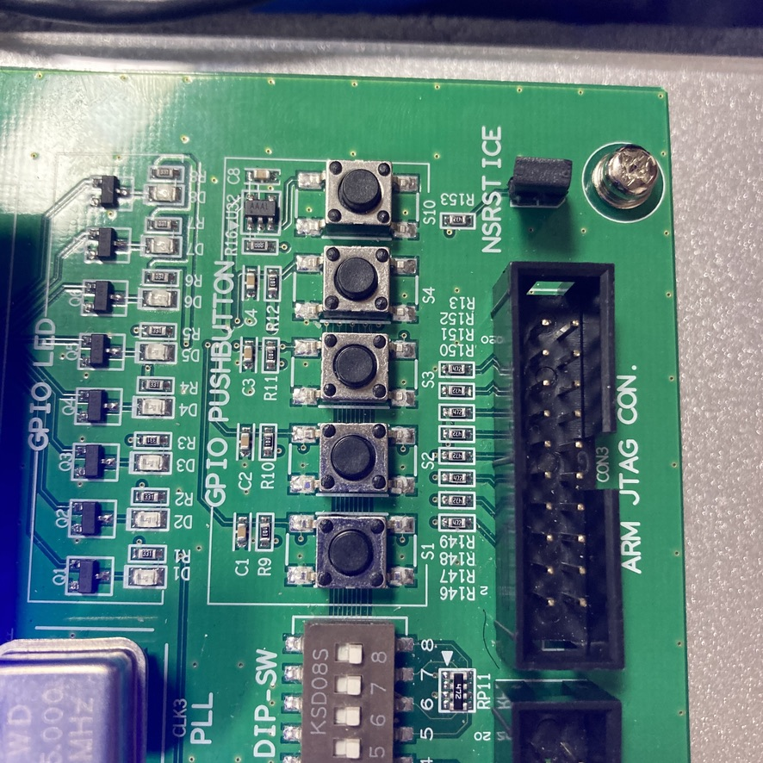
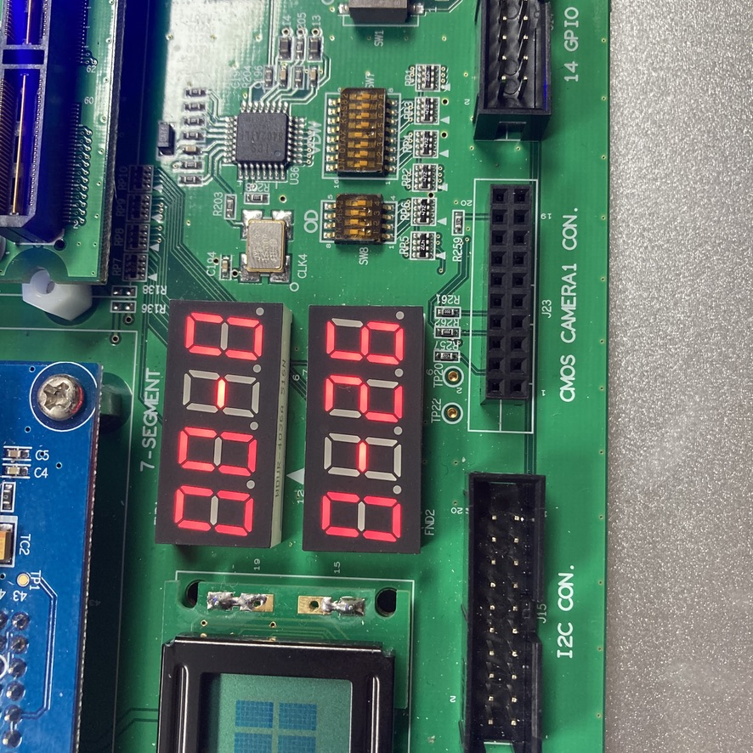
3. Text Adventure 동작
Text Adventure Hardware 설명
Text LCD
: 스토리 진행, 현재 상황을 나타내는 문장 출력한다.
Push Button
PB 0 : 스토리의 다음 내용을 출력한다.
PB 1 : 스토리의 이전 내용을 출력한다.
PB 2 : 원하는 상태를 선택, 이때 숫자가 적힌 문장이 첫 줄에 위치한 상태여야 한다.
PB 3 : Reset, 처음으로 돌아간다.
7 - segment
: 게임 진행 시간을 출력한다.

Slide 17
3. Text Adventure 동작
Text Adventure 동작 순서
Text LCD에 뜨는 스토리를 읽으면서 PB 0(다음)을 눌러 스토리를 진행한다.
원하는 선택지(ex. 1. Run away)를 첫번째 문장으로 두고 PB 2(선택)을 누른다.
선택한 상황에 따라 다른 스토리가 진행된다.
”Congratulations!”이 출력되면 성공적으로 게임을 마친 것이고, “ You are dead.”가 출력되면 PB 3(Reset)을 눌러 처음부터 다시 시작하면 된다.

Slide 18
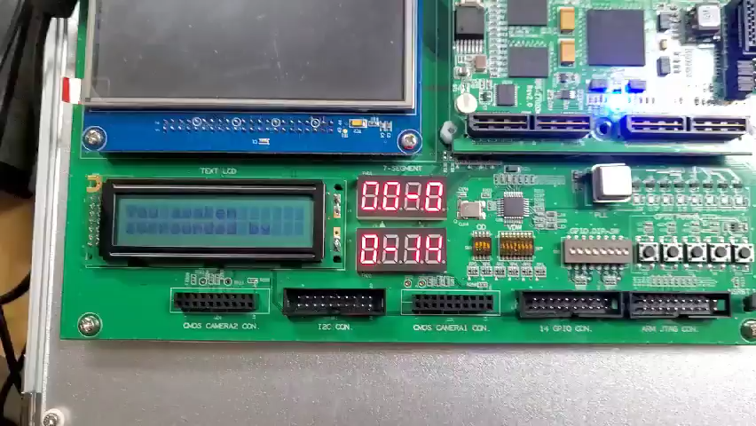
3. Text Adventure 동작
Text Adventure 동작 영상

Slide 19
4. 소감
전상우 : IP를 설계하여 마음대로 원하는 기능을 추가하거나, 더 나아가 PS 영역에서 제어를 하며, 한 학기간 APSoC라는 새로운 영역에 대해 배울 수 있어 좋았습니다. 또한, 팀프로젝트에서 팀원들의 소중함을 느꼈습니다.
이자강 : PPT에 다루지 않은 사소한 오류들이 많았지만 시간상 발표 자료에 다 담지 못했습니다. 비대면 강의여서 장비를 직접 사용하는 시간이 제한적이었던 점이 힘들었지만, 좋은 팀원을 만나 열정적으로 과제를 수행했습니다.
김애리 : 비대면 강의로 수강하면서 실제로 장비를 다루지 못해서 아쉬웠지만, 팀프로젝트 기간 동안 제한적이지만 직접 장비를 보고 사용할 수 있어서 다행이라고 생각합니다. 좋은 팀원들을 만나서 과제를 잘 수행할 수 있었습니다.

Slide 20
감사합니다!

